Slide 1
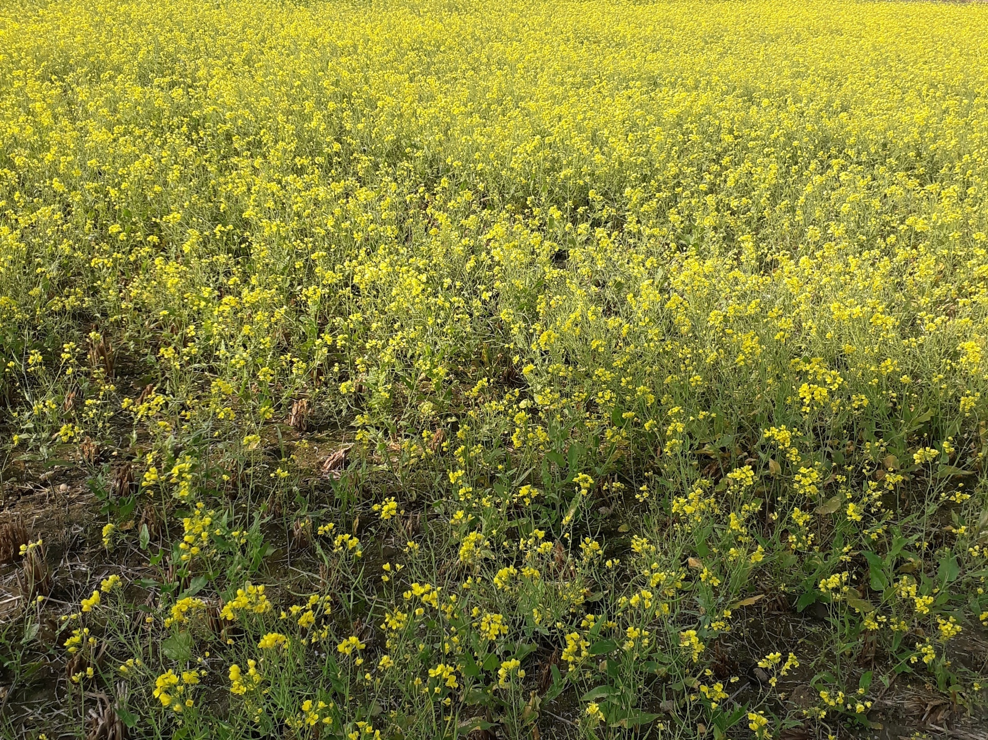
স্বা
গ
ত
ম

Slide 2
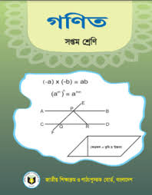
পরিচিতি
শ্রেণিঃ সপ্তম
বিষয়ঃ গণিত
পাঠঃ জ্যামিতি
মোঃ বাবুল আকতার
অধ্যক্ষ
পুলিশ লাইনস স্কুল এন্ড কলেজ, পাবনা

Slide 3
প্রত্যেক ত্রিভুজের ছয়টি অংশ আছে; তিনটি বাহু ও তিনটি কোণ। ত্রিভুজের এই ছয়টি অংশের কয়েকটি অপর একটি ত্রিভুজের অনুরুপ অংশের সমান হলে দুইটি ত্রিভুজ সর্বসম হতে পারে। সুতরাং কেবল ঐ অংশগুলো দেওয়া থাকলে ত্রিভুজটির আকার নির্দিষ্ট হয় এবং ত্রিভুজটি আঁকা যায়। নিচের উপাত্তগুলো জানা থকলে একটি নির্দিষ্ট ত্রিভুজ সহজেই আঁকা যায়;
(১) তিনটি বাহু
(২) দুইটি বাহু ও এদের অন্তর্ভুক্ত কোণ
(৩) একটি বাহু ও এদের সংলগ্ন দুইটি কোণ
(৪) দুইটি কোণ ও এর একটির বিপরীত বাহু
(৫) দুইটি বাহু ও এর একটির বিপরীত কোণ
(৬) সমকোণী ত্রিভুজের অতিভুজ ও অপর একটি বাহু
অথবা কোণ

Slide 4
পাঠ শিরোনাম
ত্রিভুজ অঙ্কন

Slide 5
শিখনফল
১। প্রদত্ত উপাত্ত ব্যবহার করে ত্রিভুজ আঁকতে
পারবে।

Slide 6
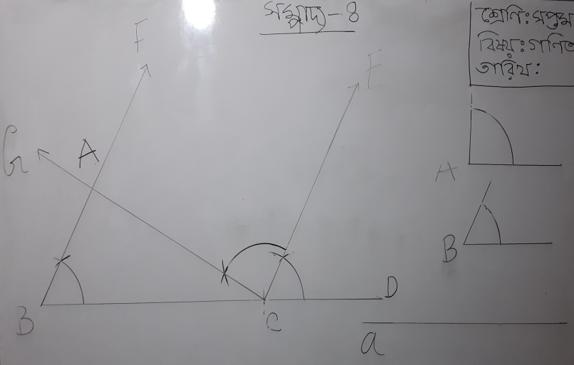
সম্পাদ্য ৪ । কোনো ত্রিভুজের দুইটি কোণ এবং এদের একটির বিপরীত বাহু দেওয়া আছে, ত্রিভুজটি আঁকতে হবে ।
বিশেষ নির্বচনঃ মনে করি, একটি ত্রিভুজের দুইটি কোণ < A ও < B এবং < A এর বিপরীত বাহু a দেওয়া আছে। ত্রিভুজটি আঁকতে হবে।
অঙ্কনঃ যে কোনো রশ্মি BD নিই। BD থেকে a এর সমান করে BC অংশ কাটি । BC রেখাংশের B ও C বিন্দুতে < B এর সমান করে < CBF ও < DCE আঁকি। এখন CE রেখার C বিন্দুতে < A এর সমান করে < ECG আঁকি। BF ও CG পরস্পর A বিন্দুতে ছেদ করে। তাহলে,
∆ ABC -ই উদ্দিষ্ট ত্রিভুজ ।

Slide 7
স্ক্রিনে ডাবল ক্লিক করে আমরা সম্পাদ্য অঙ্কনের ভিডিওটি দেখতে পারি।

Slide 8
জোড়ায় কাজ
সম্পাদ্য ৫ । কোনো ত্রিভুজের দুইটি বাহু এবং এদের একটির বিপরীত কোণ দেওয়া আছে, ত্রিভুজটি আঁকতে হবে।

Slide 9
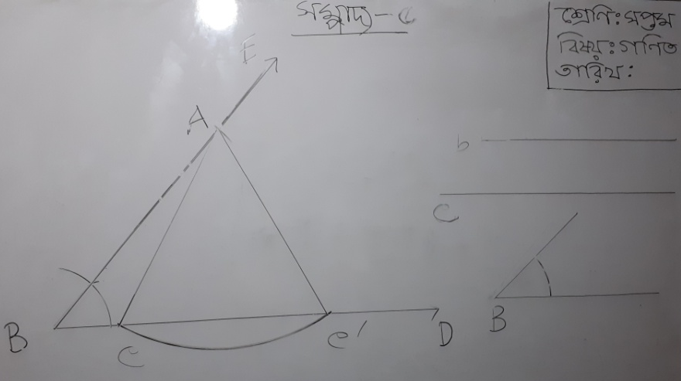
সাধারণ নির্বচনঃ কোনো ত্রিভুজের দুইটি বাহু এবং এদের একটির বিপরীত কোণ দেওয়া আছে, ত্রিভুজটি আঁকতে হবে।
বিশেষ নির্বচনঃ মনে করি, একটি ত্রিভুজের দুইটি বাহু b ও c এবং b বাহুর বিপরীত কোণ
< B দেওয়া আছে। ত্রিভুজেটি আঁকতে হবে।
অঙ্কনঃ যে কোনো রশ্মি BD নিই। B বিন্দুতে < B এর সমান করে < DBE আঁকি। BE থেকে a এর সমান করে BA অংশ কাটি। এখন A কে কেন্দ্র করে b এর সমান ব্যাসার্ধ নিয়ে BD এর উপর একটি বৃত্তচাপ আঁকি। বৃত্তচাপটি BD রেখাকে C ও C’ বিন্দুতে ছেদ করে। A, C এবং A, C’ যোগ করি। তাহলে ∆ ABC এবং ∆ ABC’ - উভয়ই উদ্দিষ্ট ত্রিভুজ ।

Slide 10
স্ক্রিনে ডাবল ক্লিক করে আমরা সম্পাদ্য অঙ্কনের ভিডিওটি দেখতে পারি।

Slide 11
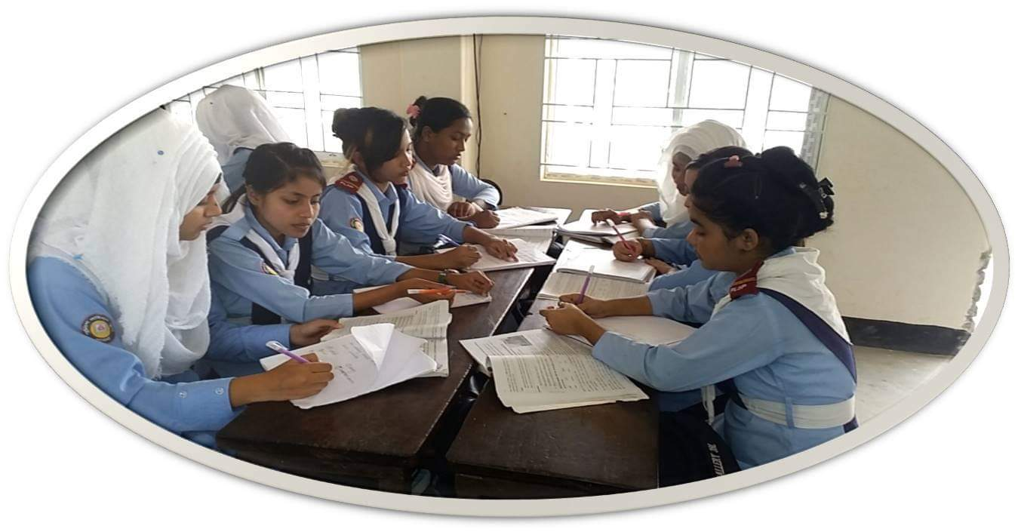
দলীয় কাজ
সম্পাদ্য ৬ । কোনো সমকোণী ত্রিভুজের অতিভুজ ও অপর একটি বাহু দেওয়া আছে, ত্রিভুজটি আঁকতে হবে।

Slide 12
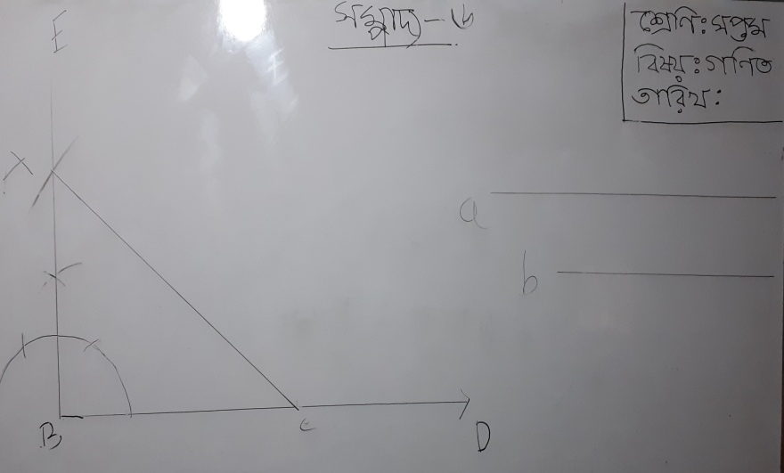
সাধারণ নির্বচনঃ কোনো সমকোণী ত্রিভুজের অতিভুজ ও অপর একটি বাহু দেওয়া আছে, ত্রিভুজটি আঁকতে হবে।
বিশেষ নির্বচনঃ মনে করি, একটি ত্রিভুজের অতিভুজ a ও অপর এক বাহু b দেওয়া আছে। ত্রিভুজটি আঁকতে হবে।
অঙ্কনঃ যে কোনো রশ্মি BD নিই। BD থেকে b এর সমান করে BC অংশ কাটি । BC রেখার B বিন্দুতে BE লম্ব আঁকি। এখন C কে কেন্দ্র করে a এর সমান ব্যাসার্ধ নিয়ে BE রেখার উপর একটি বৃত্তচাপ আঁকি। বৃত্তচাপটি BE রেখাকে A বিন্দুতে ছেদ করে। A ও C যোগ করি। তাহলে ∆ ABC - ই উদ্দিষ্ট ত্রিভুজ।

Slide 13
স্ক্রিনে ডাবল ক্লিক করে আমরা সম্পাদ্য অঙ্কনের ভিডিওটি দেখতে পারি।

Slide 14
মূল্যায়ন
১। কোন ত্রিভুজের তিনটি বাহু দেওয়া থাকলে সর্বাধিক কয়টি ত্রিভুজ আঁকা যায়?
( ক ) 2 ( খ ) 1 ( গ ) 3 ( ঘ ) 4
উত্তরঃ ( খ ) 1
২। ত্রিভুজের বাহু তিনটির দৈর্ঘ্যের সমষ্টিকে কি বলে ?
( ক ) ক্ষেত্রফল ( খ ) আয়তন ( গ ) দৈর্ঘ্য ( ঘ ) পরিসীমা
উত্তরঃ ( ঘ ) পরিসীমা
৩। ত্রিভুজের অন্তঃস্থ কোণ কয়টি ?
( ক ) 1 ( খ ) 2 ( গ ) 3 ( ঘ ) 4
উত্তরঃ ( গ ) 3

Slide 15
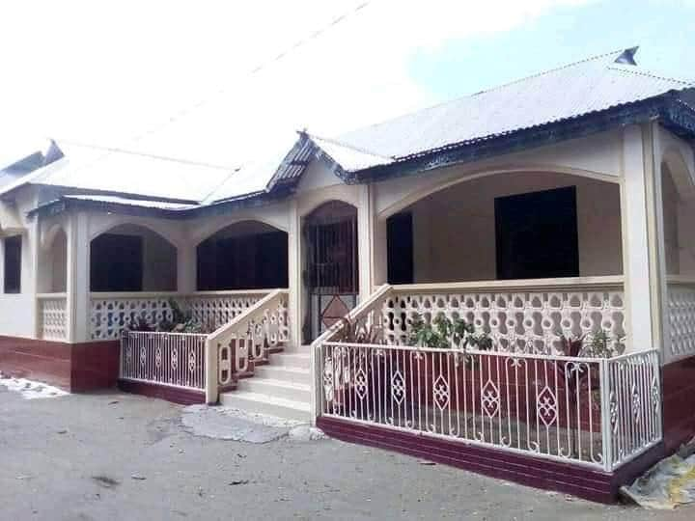
বাড়ির কাজ
একটি সমকোণী ত্রিভুজের একটি বাহু 5 সেমি এবং একটি সূক্ষ্মকোণ 45 ডিগ্রী দেওয়া আছে। ত্রিভুজটি আঁক।

Slide 16
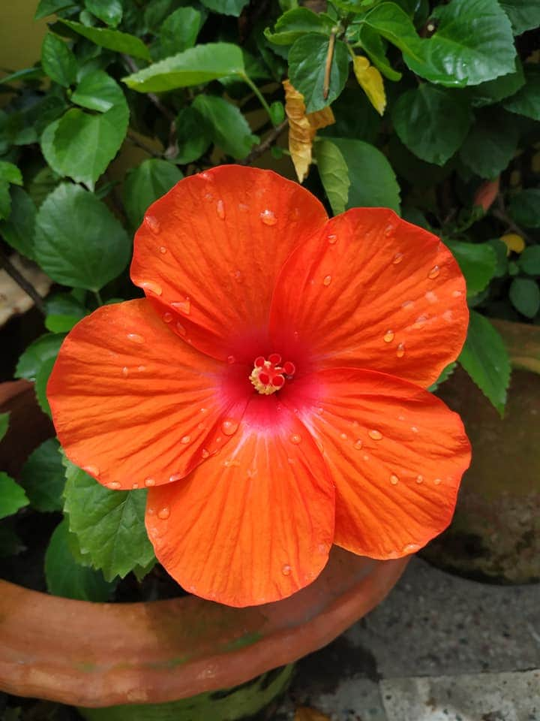
ধন্যবাদ

